Slide 1
Présentation d’une solution technique
Lien pour le système de veille :
https://wakelet.com/collections
Lien pour le système de gestion de Projet :
https://www.notion.so/671d01da7596463cadd618d796d9d9c7?v=c8335725e4de4139b8461d8fdf4f3833
Par Thierry DE SOUSA – Projet 7 d’intégrateur web 2024

Slide 2
Présentation d’une solution technique :
1 – Les spécifications techniques
2 – Justifications des spécifications techniques
3 – Organisation du développement de projet dans le temps
4 – Plan de communication
5 - Conclusion

Slide 3


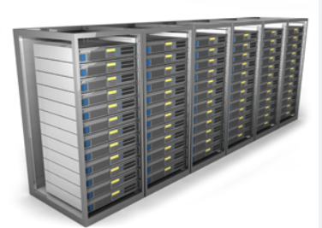
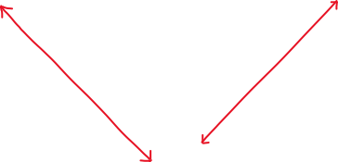
1 - Les spécifications techniques
HTML
MongoDB
CSS
React.js
Node.js
Express
API de Deliveroo
API d’Instagram
API Swagger

Slide 4
2 - Justifications des spécifications techniques
La base de donnée
MongoDB : C’est une base de données NoSQL open-source pour stocker des données de manière flexible et évolutive.

Slide 5
2 - Justifications des spécifications techniques
Les serveurs
Node.js : C’est un environnement d’exécution JS côté serveur.
Express : C’est un framework pour Node.js qui fournie une couche d’abstraction au-dessus du
module HTTP natif de Node.js ce qui facilite la gestion des routes, des requêtes et des réponses HTTP.
API de Deliveroo : Pour publier les menu directement sur cette plateforme.
API d’Instagram : Pour garantir que le partage des menus sur Instagram se fait de manière légale et conforme aux politiques de la plateforme.
API Swagger : Pour un système d’authentification sécurisé comme JWT pour garantir que les informations d’identification des restaurateurs sont protégées lors de la connexion à leur compte.

Slide 6
2 - Justifications des spécifications techniques
Les utilisateurs
HTML : Classique et base pour la structure du projet.
CSS : Classique et base pour le style du projet.
JavaScript : Pour que les éléments se créent de manière dynamique en communiquant avec les API.
React.js : C’est un librairie JavaScript open-source utilisée pour la création d’interfaces utilisateur interactives
et dynamiques grâce à la création de composants.
jsPDF : Pour garantir une solution simple et efficace de convertir le contenu HTML du menu en format PDF standard.

Slide 7
2 - Justifications des spécifications techniques : services tiers
Sentry : C’est un service de surveillance des performances qui vous aide à détecter les problèmes de performances et les bugs en temps réel. Ils collectent et signalent automatiquement les erreurs JavaScript et les exceptions côté serveur.
Git et GitHub : Utilisation de Git comme système de contrôle de version pour suivre les modifications apportées à votre code source. GitHub, quant à lui, est une plateforme d’hébergement de code qui facilite la collaboration et le partage de projet Git.
Bootstrap : Utilisation de Bootstrap via un gestionnaire de packages avec npm. Cette bibliothèque CSS est une des plus populaires pour le développement web. Il fournit une multitude de composants prêt à l’emploi, tels que des boutons, des formulaires, des barres de navigations, etc. Il utilise également un système de grille pour faciliter la création de mises en page réactives.
Material -Ui : Utilisation de cette bibliothèque d’interfaces utilisateur pour React qui implémente les principes du design Material de Google.
Visual Studio code : VS code est l’IDE utilisé pour le projet. Il constitue notre environnement de développement intégré principal pour travailler sur le code source du projet. On l’utilise pour écrire, éditer et déboguer du code, ainsi que pour bénéficier de ses fonctionnalités avancées telles que la collaboration syntaxique, l’achèvement automatique, les raccourcis claviers personnalisables, etc. Il permet une flexibilité, une polyvalence, une extensibilité grâce à une vaste bibliothèque d’extension, une compatibilité avec de nombreux langages de programmation, ainsi qu’une facilité d’utilisation et une interface utilisateur intuitive.

Slide 8
3 - Organisation de développement du projet dans le temps
On organise le développement du projet avec la méthode Scrum. C’est un cadre de travail Agile qui se concentre sur la livraison de produit en matière itérative et collaboratrice. Les avantages sont :
Méthode itérative et incrémentielle
Équipes autonomes et auto-organisées
Réunions régulières
Rôles définis
Ces éléments permettent de s’adapter en temps réel aux changements et/ou évolutions du développement au fil du temps pour livrer le meilleur produit possible.

Slide 9
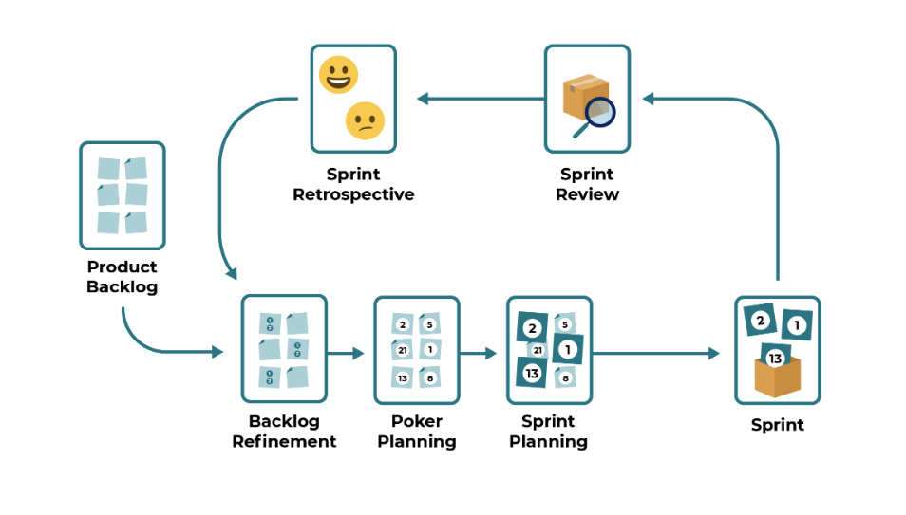
3 - Organisation du développement de projet dans le temps : suite
Un sprint

Slide 10
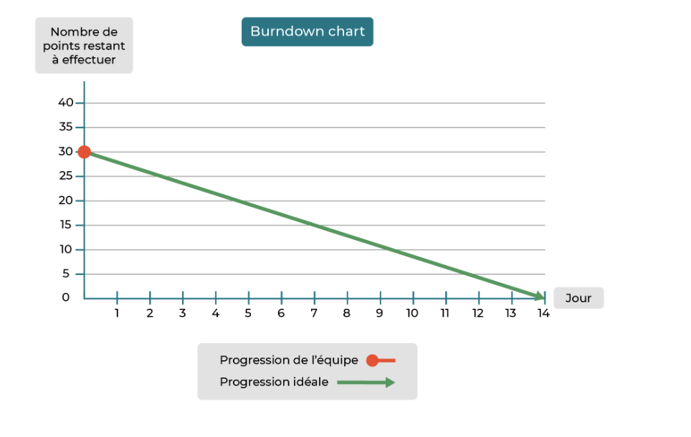
3 - Organisation du développement de projet dans le temps : suite
Burndown chart (graphique d’avancement d’un sprint)

Slide 11
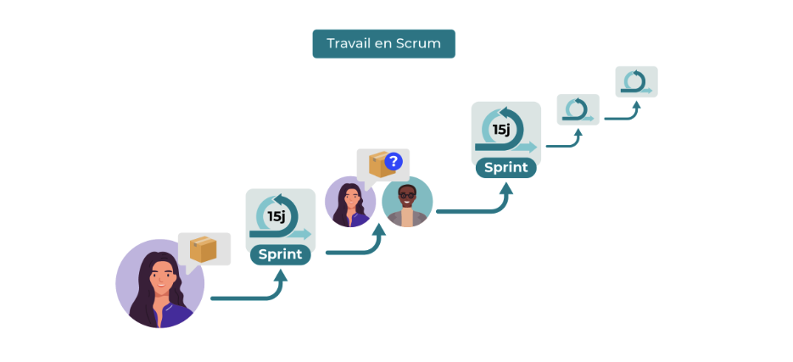
3 - Organisation du développement de projet dans le temps : suite
Tout les sprints

Slide 12
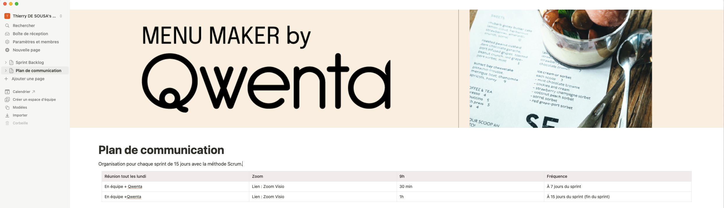
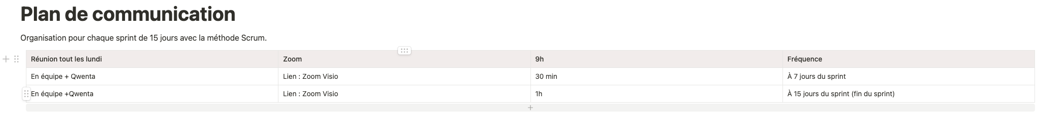
4 - Plan de communication

Slide 13
5 - Conclusion
Je propose des solutions techniques
Adaptées.
Justifiées.
Avantageuses.
Qui répondent aux besoins du projet.
Qui permettent de lancer le développement rapidement.

